Slide 1
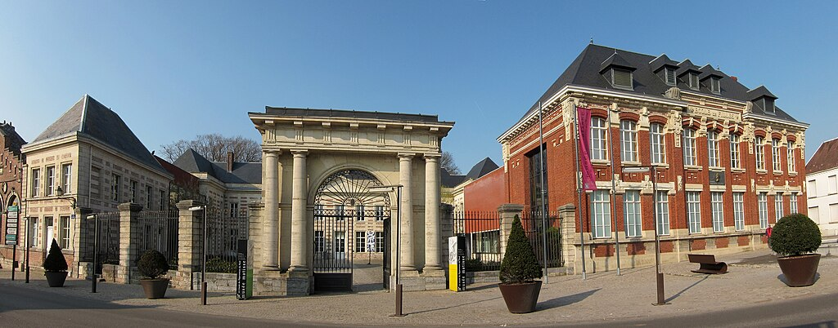
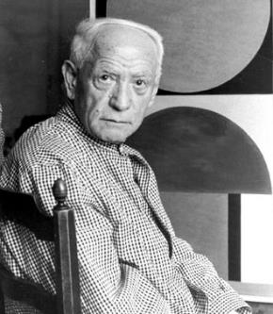
AUGUSTE HERBIN Peintre en Cambrésis

Slide 2
Auguste Herbin a passé son enfance au Cateau-Cambrésis. Il étudie à l'académie des beaux-arts de Lille de 1898 à 1901 dans l'atelier de Pharaon de Winter, puis s'installe à Paris.
Il peint d'abord dans le style post-impressionniste ; cette influence est visible dans les toiles qu'il envoie au salon des indépendants de 1906.
Il se rapproche progressivement du cubisme après avoir rencontré Pablo Picasso et Georges Braque en 1909 au Bateau-Lavoir à Paris. Il est également encouragé dans cette voie par son amitié avec le critique d'art et collectionneur allemand Wilhelm Uhde. Au salon des indépendants de 1910, il est exposé dans la même salle que Jean Metzinger, Albert Gleizes et Fernand Léger et, en 1912, il participe à l'importante exposition de la Section d'Or. Il suit ses amis à Céret entre 1913 et 1923 où il signera plusieurs œuvres cubistes (Paysage à Céret2) et supprime la notion de perspective.

Slide 3
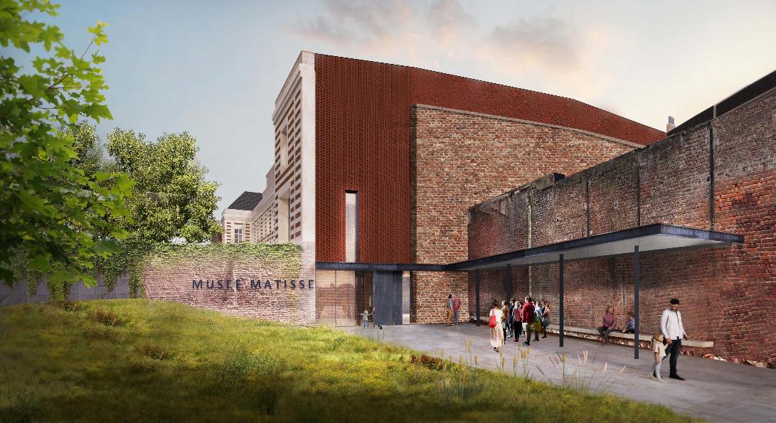
Plus de 90 œuvres de l’artiste sont exposées au Musée Matisse de Cateau-Cambrésis, avec les collections
de Matisse et, de Teriade

Slide 4
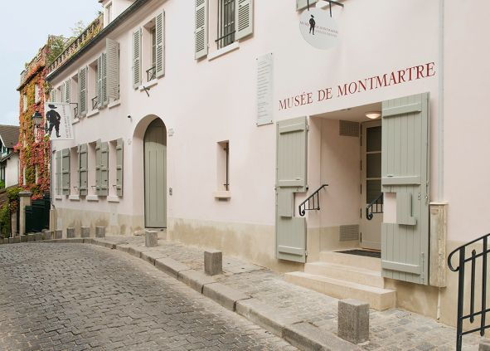
à ses débuts à Paris
il expose au Musée de Montmartre

Slide 5

AUGUSTE HERBIN
Né en 1882 à Quievry (Nord-59)
décédé à Paris en 1960
Peintre théoricien, pratiquant l’abstraction
avant- garde du 20eme siècle avec des œuvres
très colorées.
Etudie aux Beaux-Arts de LILLE (1898-1901)
puis s’installe à Paris
réalise sa première toile abstraite en 1917

Slide 6


Slide 7

fleur

Slide 8
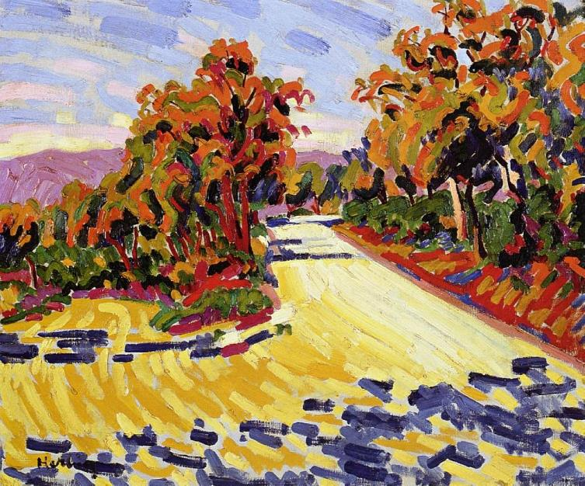
Paysage Chemin - 1907

Slide 9
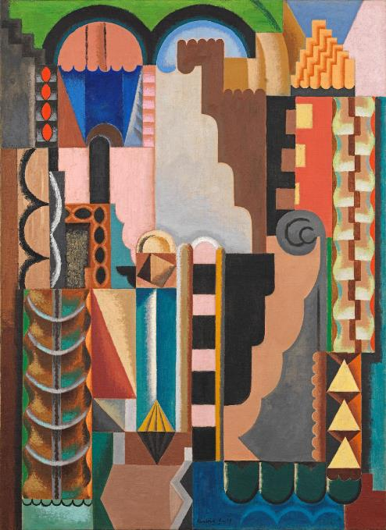
Composition monumentale

Slide 10
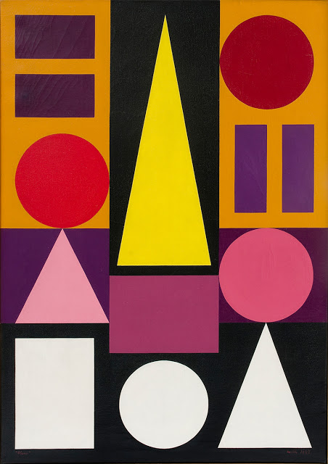

Blanc, par Auguste Herbin et Jaune

Slide 11
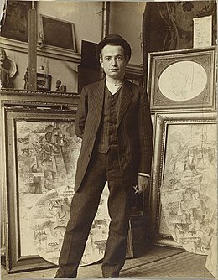
Cliché 1911 dans le studio Pablo Picasso
boulevard de Clichy

Slide 12
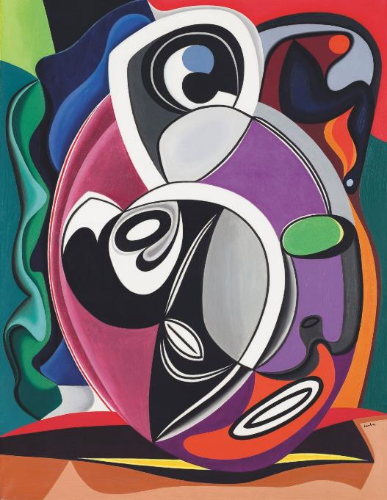
abstraction

Slide 13
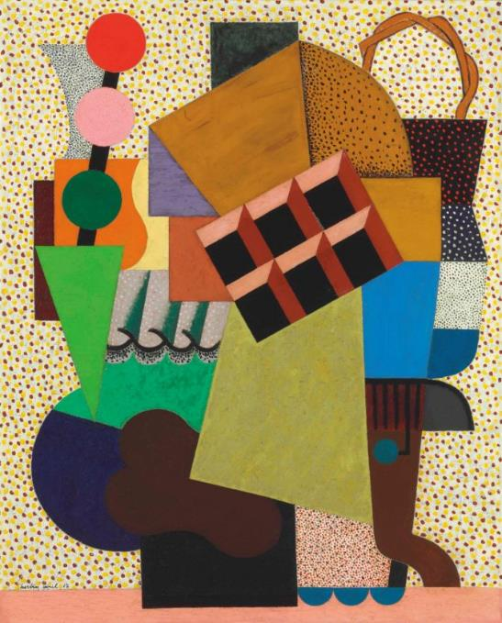
composition aux trois boules

Slide 14
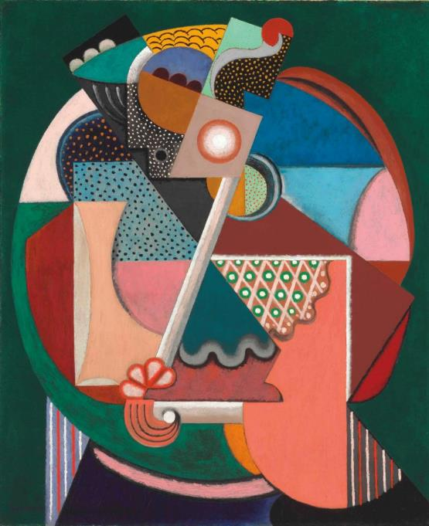
danseuse

Slide 15
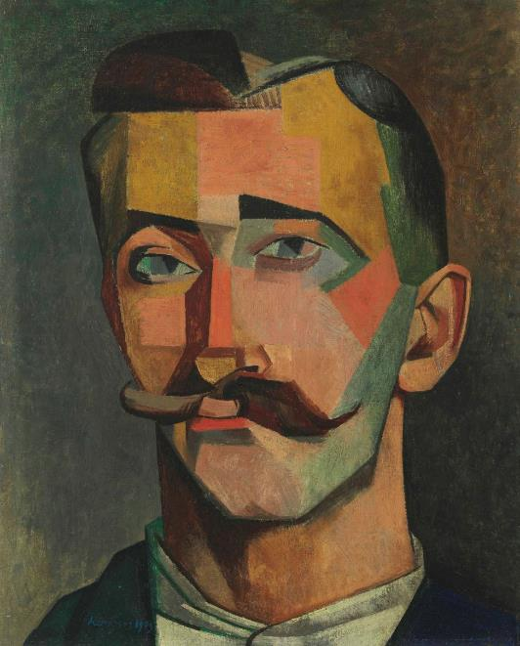
Portrait d’Homme

Slide 16
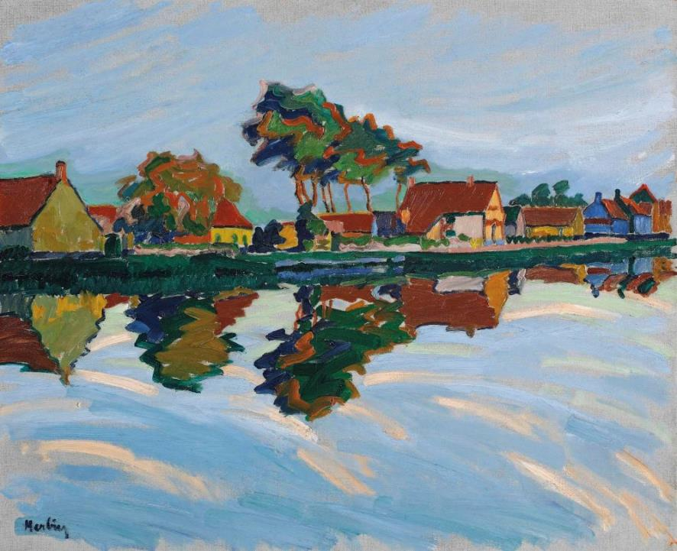
Paysage

Slide 17

Impasse

Slide 18
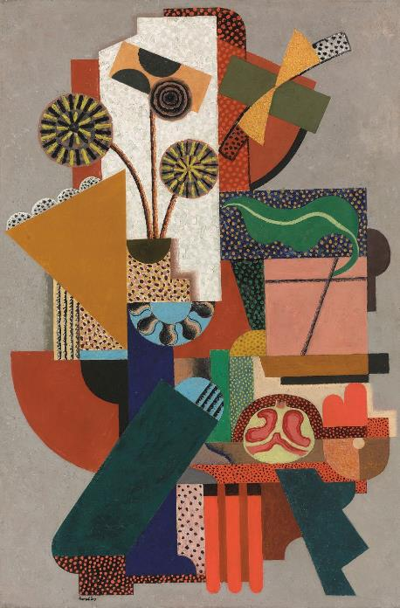
composition

Slide 19
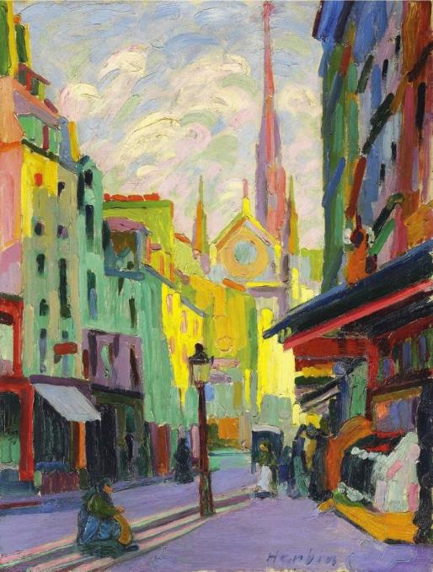
Place Maubert – Paris
1907

Slide 20
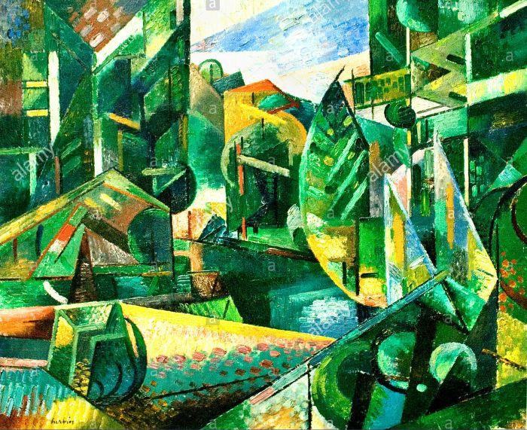
Bords de l'Oise à Vadencourt
1912

Slide 21



Slide 22
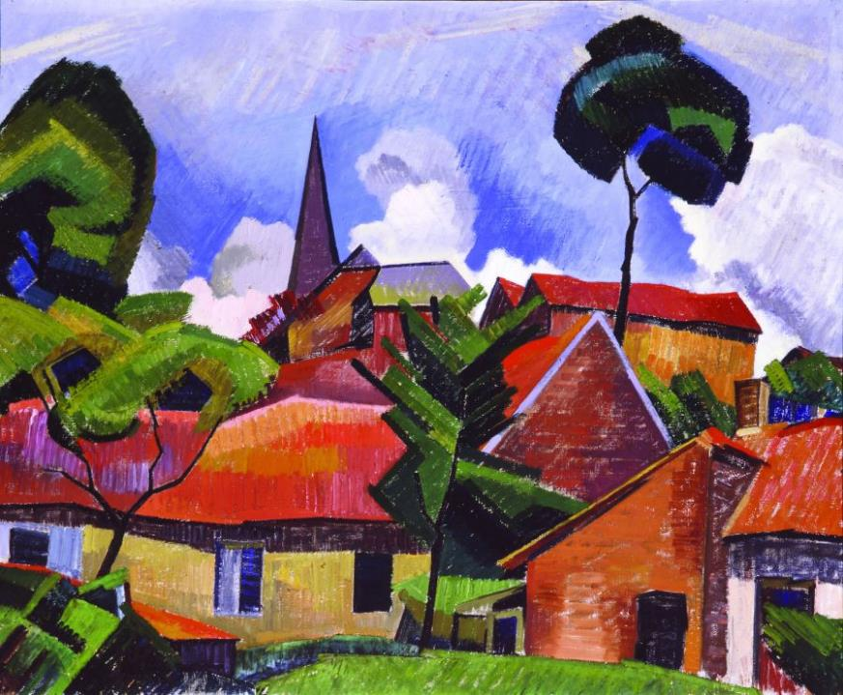

Slide 23
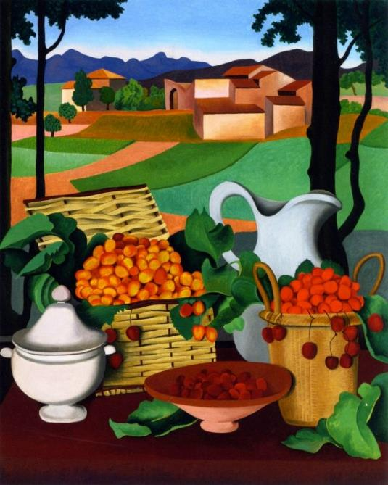
Nature morte

Slide 24
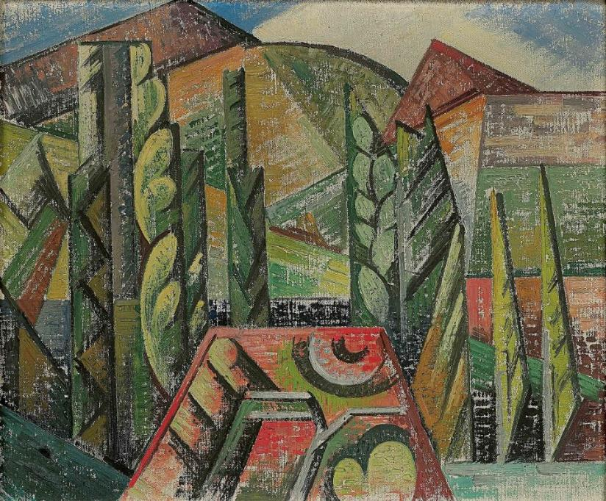
Paysage à Céret

Slide 25
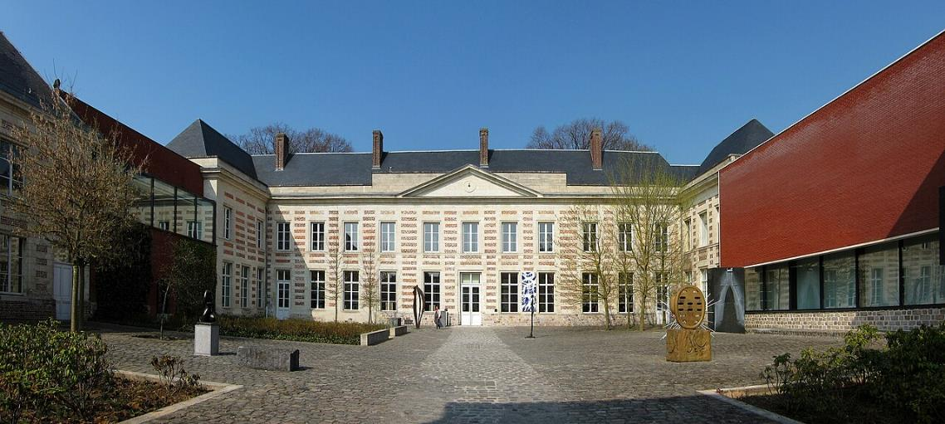
Cour du Musée Matisse à Cateau-Cambrésis

Slide 26
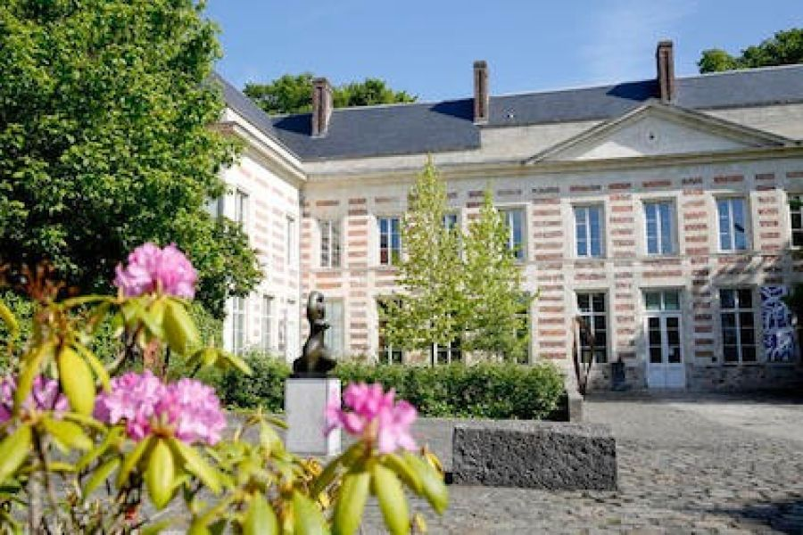

Slide 27

Lorient Vous A Proposé Sur Une Sggestion De JackDidier
Le Peintre Auguste Herbin En Cambrésis ,
Les Images Et Le Son Du Net
Daniel
FIN

